Slide 1
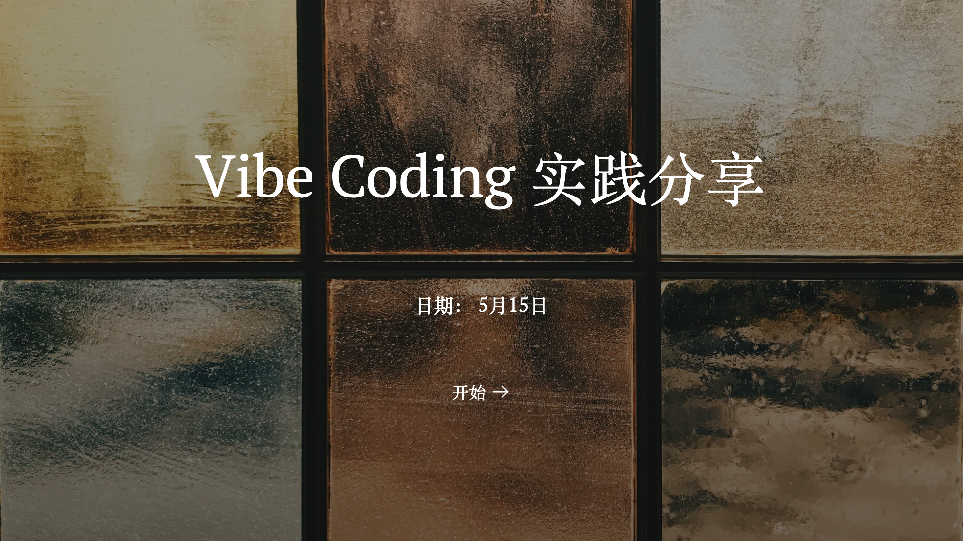

Slide 2
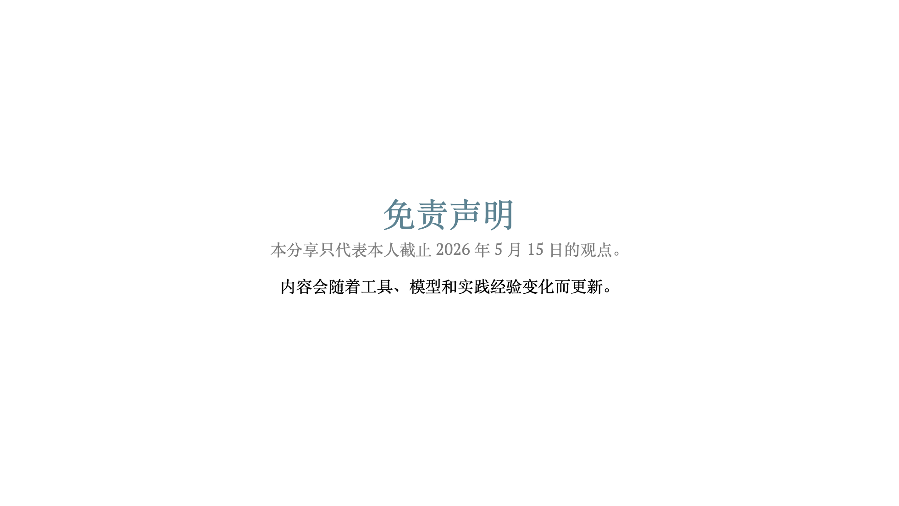

Slide 3
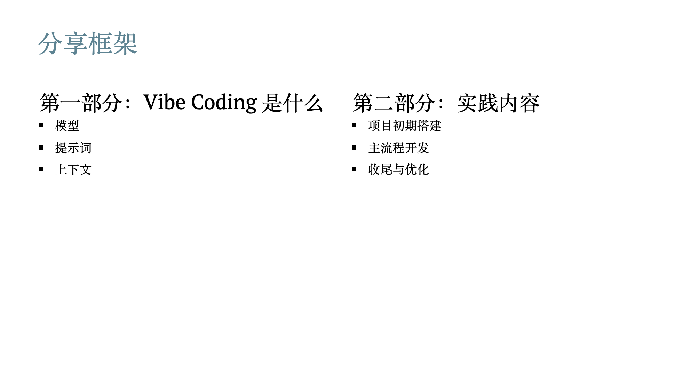

Slide 4
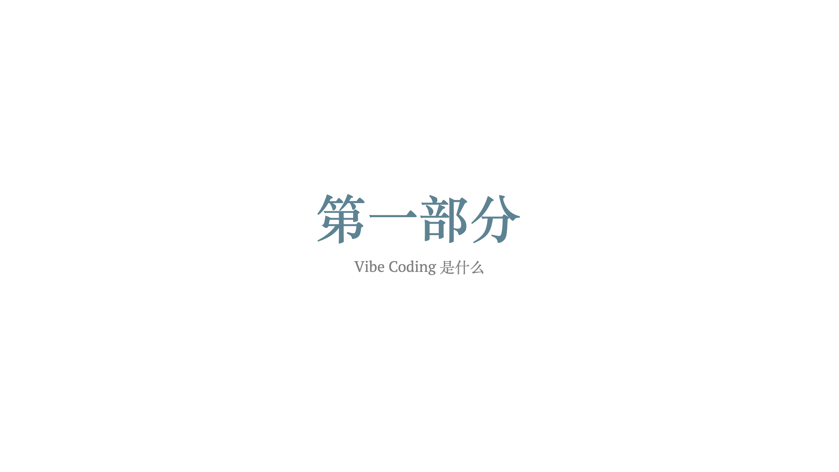

Slide 5
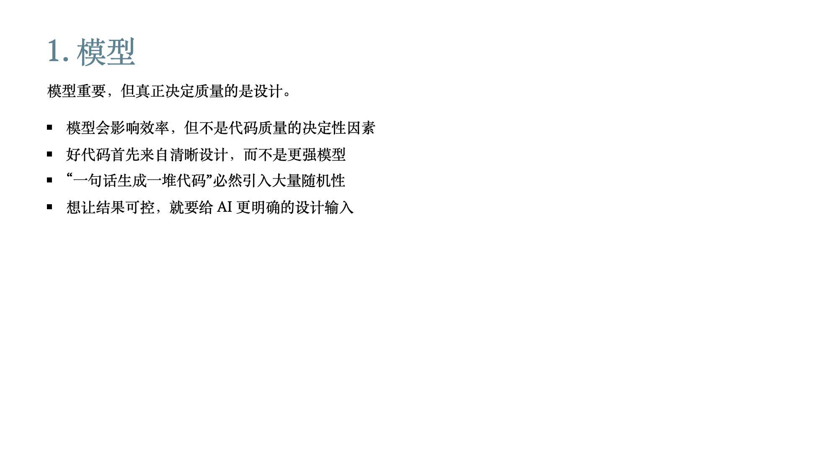
Notes:
讲模型时，我想先回应一个很常见的担心：如果模型没那么强，生成出来的代码质量是不是就不可靠？或者说，它到底能不能正确地把功能实现出来？这个担心是合理的，因为我们直觉上会把 AI 编程的效果直接归因到模型能力上，好像模型越强，代码就越好。但我的看法稍微不一样：在目前这个阶段，模型当然会影响效率和体验，但它不是最终代码质量的决定性因素。 原因在于，我们平时评价一段代码好不好，看的并不只是它能不能跑起来。功能正确只是底线，真正决定软件质量的，是它后面好不好维护、好不好扩展，有没有重复逻辑，数据来源是不是单一，修改一个地方会不会影响一大片。这些问题本质上都不是“某一行代码写得漂不漂亮”的问题，而是设计问题。 所以我自己并不排斥使用能力没那么强、但响应很快的模型。它可能没有最强模型那么聪明，但如果任务已经被拆得很清楚，边界也讲明白了，一个快模型反而会让整个迭代过程更顺。尤其是做一些小修改、补样板代码、跑一轮简单验证时，速度本身就是体验的一部分。模型不是只看智商，也要看它在当前任务里是不是够用、是不是反馈快。 如果设计已经足够清楚，比如模块边界是什么，每个函数负责什么，输入输出是什么，状态应该放在哪里，和现有代码怎么交互，这些都已经确定了，那么大多数模型其实都可以把实现写到一个可接受的程度。哪怕不是最顶级的模型，只要你给它的信息足够明确，它通常也能生成正确的代码。反过来，如果设计本身是模糊的，换一个更强的模型，也只是让它用更流畅的方式替你做猜测。 这里面有一个很关键的信息量问题。Vibe Coding 很多时候是我们用一句很短的话，让 AI 生成一大段代码。但输入的信息量很少，输出的代码信息量却很大，中间缺失的部分不可能凭空消失，只能由模型自己补全。模型补全出来的东西可能可以运行，但不一定符合我们的预期，也不一定符合项目长期维护的要求。所以所谓“AI 写得不对”，很多时候不是它不会写，而是我们没有把判断标准和设计约束给清楚。 所以我觉得，想让 AI 生成的代码更稳定、更接近我们想要的结果，核心方法不是只追逐更强的模型，而是减少它需要自由发挥的空间。我们对最终结果要求越明确，给它的信息越充分，它生成的东西就越可控。比如你能告诉它要写哪些函数，每个函数接收什么、返回什么，错误怎么处理，数据从哪里来，哪些代码不能改，哪些行为必须保持兼容，它就更容易写出你愿意接受的代码。 换句话说，在 Vibe Coding 里，模型更像是实现能力，而不是设计能力的替代品。它可以帮我们把已经想清楚的方案快速落地，但它不能替我们决定什么样的软件结构是长期可维护的。人的核心价值并没有消失，只是从“逐行写代码”转移到了“定义问题、设计结构、约束结果”上。

Slide 6
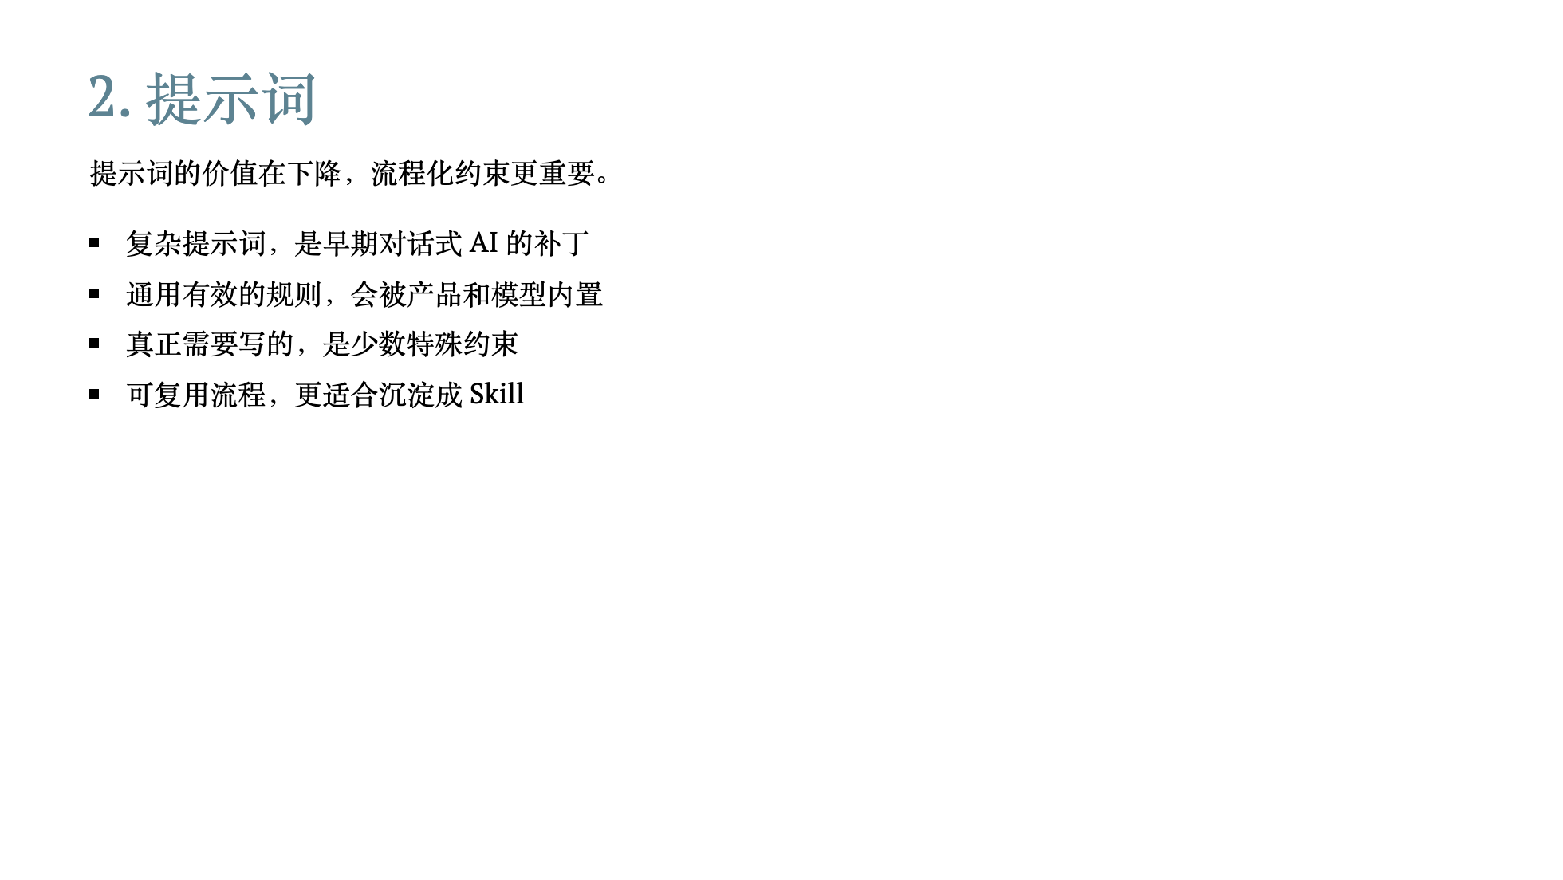
Notes:
讲提示词时，我想先说一个可能有点反直觉的观点：提示词这个概念，至少在 AI 编程这个场景里，正在变得没有以前那么重要。它不是完全没用，而是它的重心已经变了。早期大家特别强调提示词，是因为我们主要在和 ChatGPT 这一类对话式 AI 沟通，当时没有太多工具层面的控制能力，也很难稳定控制输出格式，所以只能靠一大段提示词去约束模型。 比如以前很常见的写法，是告诉模型“你是某某领域专家”，或者给它 one-shot、few-shot 示例，让它模仿某种输出方式。这些方法在当时有意义，因为模型和产品本身还不够成熟。但放到现在，尤其是 AI 编程产品已经商业化之后，这些通用技巧的价值会自然下降。因为如果某个提示词真的能稳定提高代码质量，那模型厂商和产品公司一定有动力把它内置进去，而不是让每个用户自己反复写一遍。 举个例子，以前大家会担心 AI 乱改无关文件，或者不遵守基础编码规范。那如果你是一个 AI Coding 产品的厂商，你看到用户反复抱怨这个问题，正常做法一定是在产品规则、系统提示词、工具权限或者代码修改策略里解决它。否则用户不会天天研究怎么写提示词来避免这种问题，用户只会换一个更好用的产品。商业化之后，很多基础约束都会变成产品能力，而不是用户的提示词技巧。 所以今天我们真正还需要写提示词的场景，反而是那些很具体、很临时、很贴近当前任务的要求。比如我在定位 bug 的时候，可能会要求 AI 给关键流程加日志，并且要求日志用固定前缀，方便我过滤；或者要求日志内容用中文，方便我检查。这类要求产品不可能提前内置，因为它和我的当前任务、当前调试方式有关。这时候提示词仍然有价值，但它更像是任务参数，而不是某种神秘技巧。 另外，如果某件事不是一次性的，而是一套稳定流程，比如调研、代码审查、文档整理、测试修复，那我觉得它更适合沉淀成 Skill。Skill 本质上也可以看成一种结构化提示词，但它比临时复制一大段 prompt 更好用，因为它可以复用，可以按需启用，也可以和脚本、模板、工具结合起来。也就是说，真正有价值的不是“我会写一句神奇提示词”，而是“我能把稳定工作流沉淀下来”。 所以我对提示词这一页的结论是：不要把提示词神化。对今天的 AI 编程来说，通用提示词正在被模型和产品吸收，角色扮演式提示词的意义也越来越小。我们要关注的不是怎么把一句话写得更玄，而是怎么把任务边界、特殊约束和可复用流程表达清楚。临时的用提示词，稳定的做成 Skill，这会比追求所谓提示词技巧更实际。

Slide 7
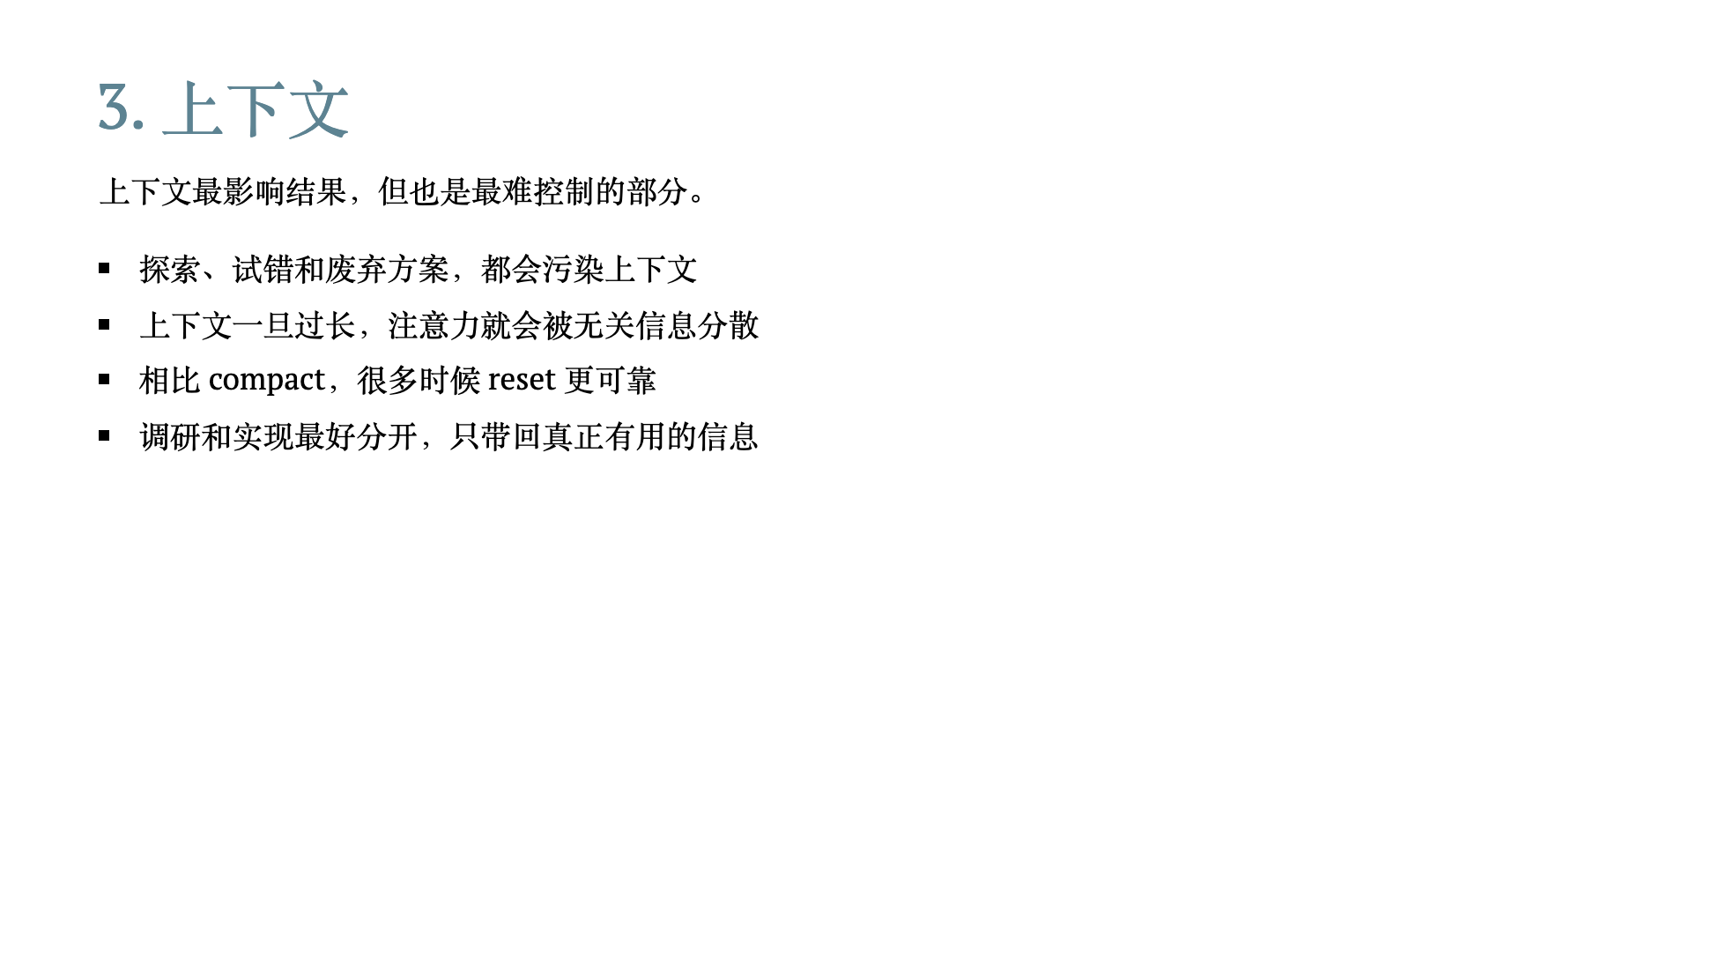
Notes:
讲上下文时，我觉得它其实是这三个话题里最重要的一个。模型和提示词当然会影响结果，但在真实使用里，对生成质量影响最大的，往往还是上下文。AI 当前看见了什么、记住了什么、误解了什么，会直接决定它接下来怎么写代码。 但比较遗憾的是，我们现在控制上下文的手段其实非常少。很多工具真正给用户的操作，大概也就是两类：一种是 compact，把前面的上下文压缩一下；另一种是 reset，直接重新开始。听起来 compact 很理想，好像可以保留重要信息、丢掉无关信息，但实际使用下来，它并不总是可靠。 原因是一个任务在推进过程中，会产生大量临时信息。比如一开始我们会让 AI 探索项目结构、读很多文件、查很多线索，但最后真正有用的可能只有其中一小部分。再比如做方案设计时，它可能给出 A、B、C 三个方案，最后我们只选了一个，那其他方案理论上就应该消失。但在同一个长对话里，这些被废弃的信息仍然留在上下文中。 这会带来一个很实际的问题：当对话轮数变多以后，AI 的注意力会被分散。它可能把早就废弃的方案重新拿出来，也可能把探索阶段看到的无关细节带进实现里。尤其是发生 compact 之后，这个问题有时会更明显。因为压缩本身也是一次模型生成，它到底保留了什么、删掉了什么，并不是完全可控的。如果压缩把错误信息总结进去了，后面反而更麻烦。 所以我个人更认同一个实践原则：reset 往往优于 compact。只要你发现接下来要做的事情，和前面堆积的上下文关系不大，或者前面已经走过一个错误方案，那就不要继续在原对话里修修补补。直接 reset，让 AI 从当前代码状态重新观察，通常会得到更干净的判断。因为错误方案一直留在上下文里，它后面真的很可能又被拿出来执行一遍。 当然，reset 也有成本。每次重新开始，都要重新告诉它当前工作目录、项目结构、相关文件和当前目标，这些看起来很重复。程序员对重复都很敏感，所以这确实会让人不舒服。但从结果质量上看，一个干净的上下文，通常比一个充满无关信息甚至错误信息的上下文更可靠。后面工具可能会通过 token cache 或者项目记忆来降低这个成本，但当前阶段，纯净上下文仍然非常重要。 同时我也不想把 reset 说成没有代价的万能方案。它最大的问题是会丢失背景信息，尤其是前面已经确认过的设计决策、约束条件、排除过的方案。如果这些东西没有被重新带进去，AI 也可能重新走一遍弯路。所以比较理想的做法不是无脑 reset，而是在 reset 之后，把当前状态、关键决策、不能改变的约束，用几句话重新交代清楚。 所以我在实践里会刻意把调研和实现分开。如果我要做一个比较发散的调研，或者让 AI 帮我探索很多可能性，我会尽量放到单独窗口或单独会话里。等调研结束之后，我只把真正有用的结论、关键文件和最终决策带回实现会话。这样实现阶段的 AI 看到的是更收敛、更干净的信息，生成代码的质量会更稳定。 这一页我想表达的结论是：上下文管理不是让 AI 看得越多越好，而是让它在正确的时间只看正确的信息。我们现在能用的工具还不够精细，所以更实用的策略就是及时 reset、隔离调研、保留决策、丢掉噪音。上下文越干净，AI 越不容易把任务带偏。

Slide 8


Slide 9
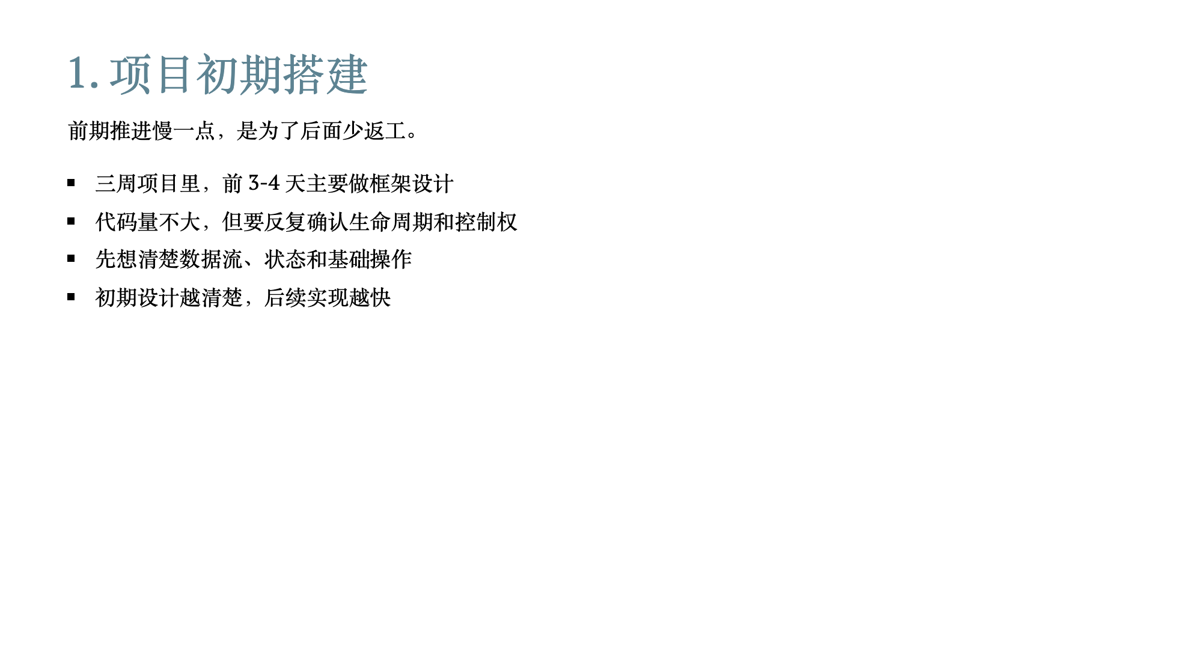
Notes:
接下来进入实践部分。我会把实践内容分成三块：第一块是项目初期搭建，第二块是主流程开发，第三块是最后的收尾和优化。这里的顺序也基本对应一个项目自然推进的过程：先把骨架想清楚，再把主链路跑通，最后再修 bug、优化模块，以及补一些前面来不及做的功能。 第一块是项目初期搭建。我们这个项目如果按三周来算，前面大概花了三四天做这个事情。表面上看，这三四天项目可能只推进了 10% 左右，代码量也不大，但我觉得这部分非常值得。因为这几天真正做的是整个框架的设计和搭建，它决定了后面代码会不会越写越顺，还是越写越乱。 这里最重要的不是让 AI 立刻写很多代码，而是先把几个基础问题想清楚。比如页面或者模块的生命周期怎么维护，组件应该挂在哪里，入口从哪里进来，数据流从哪里获取，页面里需要哪些 state 和变量来维护状态，后面有哪些基础操作要实现。这些东西看起来不像功能，但它们其实是功能能不能稳定扩展的地基。 一个很典型的问题是组件应该挂在哪里。你一开始跟 AI 说我要做很多功能，它很可能会找一个最近的接口或者最近的组件，直接把入口挂上去。刚开始看起来能跑，但你继续做下去，就会发现这个位置拿不到你真正需要的数据，或者生命周期不对，或者控制权不应该在那里。这种问题不是代码难，而是设计位置错了。 所以这里需要和 AI 做很多沟通。比如这个面板应该从哪里进入，是用户行为直接触发，还是先由更高层模块判断条件满足后再进入？模块之间是通过信号通信，还是函数回调？谁来做主控？哪些状态应该由页面维护，哪些状态应该由更高层维护？这些问题如果一开始不想清楚，后面功能越多，修改成本就越高。 这也对应前面讲的“模型不是最重要，设计更重要”。在这个阶段，很多讨论其实并不是写代码，而是做判断。你甚至可以用一个更擅长文字讨论、更聪明的模型来帮你分析方案，而写代码时用另一个反馈更快的模型。这并不冲突。设计阶段的关键是让 AI 帮你梳理判断标准、列出方案风险，但最后做决策的人还是你。 还有一个很重要的点是状态设计。尤其是 UI 比较复杂的时候，你要提前想清楚页面里有哪些变量，这些变量怎么变化，怎么影响 UI，要不要引入一个状态机，哪些操作是最基础的操作。这个过程其实有点像我们平时设计一个类：先想清楚它有什么状态、暴露什么方法、外部怎么调用它，而不是一上来就把所有逻辑塞进去。 所以这一阶段虽然慢，但慢得有价值。等三四天之后，我们基本已经想清楚这个模块每个部分应该怎么做，每个实现点也都有了一个简单方案，数据模型和控制结构也搭好了。后面真正开始写主流程时，AI 就不需要大量自由发挥，它只是在一个已经比较清楚的框架里补实现，所以推进速度会明显变快。

Slide 10
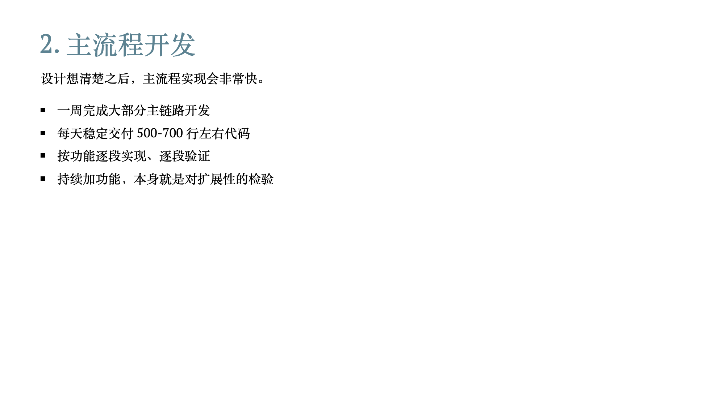
Notes:
第二块是主流程开发。这个阶段和前面的初期搭建形成了一个很明显的对比：前面三四天推进得比较慢，但一旦设计和准备工作做完，后面的主流程实现就会非常快。 我们这个项目里，主流程开发大概一周就完成了 80% 左右的内容。如果看整个 MR，提交量大概有三千多行代码。平均到每天，可能都有五六百行，甚至六七百行代码提交上去。但这个过程并没有很痛苦，反而是我觉得体验最顺的一段。 原因就是前面的设计已经把很多关键问题解决掉了。生命周期怎么走，入口挂在哪里，数据流怎么拿，状态怎么维护，哪些基础操作要实现，这些东西都已经有了大致方案。所以到了主流程阶段，就不需要一边写一边重新思考整个结构。更多时候是把一个功能交给 AI，让它按既定结构实现，然后我去 review、验证，有问题就反馈修改，没问题就继续下一块。 这个过程其实很接近我们理想中的软件开发：前期先把设计想清楚，然后快速把主链路打通，最后留出时间做自测、修 bug，以及处理一些前面没有覆盖到的边界问题。AI 在这里发挥的价值非常明显，它可以把已经明确的实现点快速补齐，让我们从重复编码里解放出来。 但这里也不是完全放手让 AI 随便写。每次实现一个功能之后，我们还是会 review 代码，看它有没有破坏原来的结构，有没有引入不必要的重复，有没有让状态变得更混乱。因为这个阶段虽然快，但如果不看代码，很容易在速度里积累技术债。 还有一个我觉得很重要的点：持续加功能，本身就是对前期设计的检验。我们不是一次性把所有需求都塞进去，而是先实现一个功能，再扩展第二个、第三个。每一次新增功能时，如果原来的结构还能承接住，说明前面的设计至少在当前需求范围内是成立的。如果一加功能就要大改，那就说明前面的抽象或者边界可能有问题。 所以这一阶段的节奏是：按链路逐段实现，每一段都能运行、能验证，然后再继续加下一段。这样既符合正常的软件开发习惯，也更适合 AI Coding。因为 AI 每次处理的是一个相对明确的小块，而不是一次性面对一个巨大的、模糊的任务。 总结一下，主流程开发能快，不是因为我们突然找到了一个特别神奇的提示词，也不是因为模型突然变得特别强，而是因为前面已经把框架、状态和边界想清楚了。AI 最擅长的，就是在一个清晰结构里快速填实现。这个阶段越顺，越能说明前期设计是值得的。

Slide 11
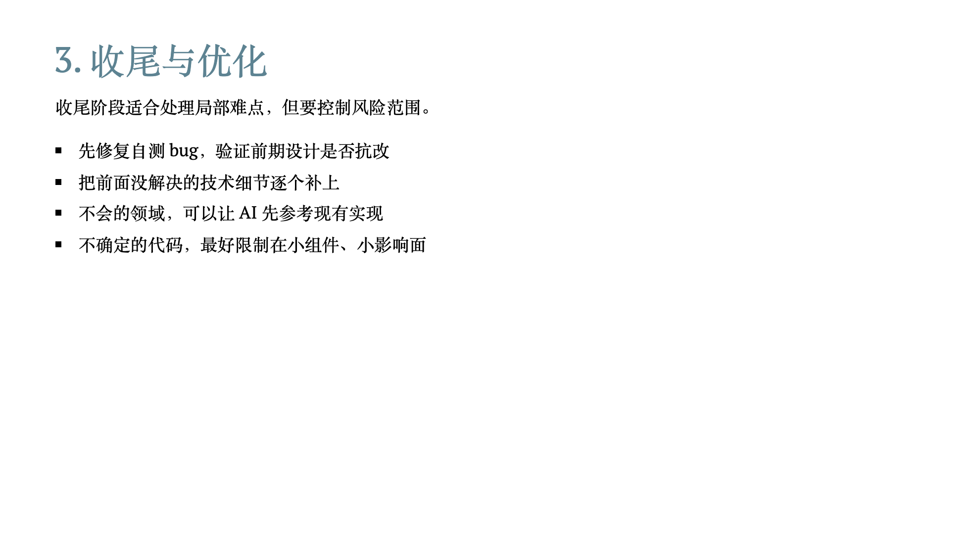
Notes:
第三块是收尾与优化。这个阶段大概是最后一周，我们主要做三类事情：第一是修复自测过程中发现的 bug，第二是处理前面没有来得及解决、或者当时觉得比较麻烦的技术细节，第三是把一些局部模块做得更完整一点。 修 bug 这件事本身还好。如果前面的设计比较清楚，状态和数据流没有太乱，那么修 bug 时通常不会牵扯到特别大的改动。这个阶段其实也能反过来检验前期设计：如果每修一个小问题都要改一大片，那说明前面的结构可能不够稳；如果大部分问题都能在局部解决，那说明前面的边界划分是有价值的。 比较有意思的是一些技术细节。比如我们是在视频基础上做处理，所以需要从视频里抽出一些帧，生成一个预览条，让用户可以拖动调整时间。这个东西我一开始其实完全不懂，甚至对“抽帧”这个概念都没有经验。如果让我纯手写，成本会非常高。 这时候我的做法不是直接让 AI 从零发明，而是先告诉它：我在应用里找到了另一个组件，它也做了类似的事情，你先去看它怎么写，能复用的就复用，不能复用的就参考它写一份。这样 AI 至少不是凭空写，而是在已有代码风格和已有实现上做迁移。 第一版做出来之后，确实能抽帧，但肯定和我想要的不完全一样。然后就是一轮一轮调整：我告诉它现在抽出来是正方形，但我想要一张一张长方形拼起来；我觉得速度慢，就让它看有没有优化空间；它分析后告诉我，单素材并发空间有限，最多也就是一个线程准备、一个线程处理，但多素材场景能有明显加速；后来我又觉得每次进页面都重新抽帧太浪费，就让它加缓存。 当然也不是所有优化都能做成。比如我们尝试过预加载，希望用户还没进入页面时就提前抽好帧，这样进来就能直接看到。但这个方案涉及素材生命周期管理，而这部分前面没有设计进去，后来试了两天也没稳定搞定。这个时候我的选择就是放弃，不硬做。因为收尾阶段不是无限扩张范围的时候，搞不定的东西要及时止损。 另一个例子是字体贴纸的渲染。我们需要做文字贴纸预览，但现有渲染体系里没有完全现成的能力，尤其是某些字体样式，比如描边，原来的 ATS 文字能力不支持。于是 AI 最后用 canvas 做了一套替代方案，专门处理这类带描边的文字预览。这个过程对我来说也不是完全熟悉，但它很快把功能做出来了，而且满足了当前需求。 后面我们还顺手做了一点规范化。虽然当前需求只需要设置字体颜色和模式，但我们考虑到后面别的组件也可能需要复用这个能力，所以把字体、字号、对齐方式这些配置也一起补上了。这样它就不是一个只服务当前需求的临时代码，而是一个相对可复用的小组件。 这里有个我觉得需要坦诚说的点：这两个地方的底层实现，到现在我也不能说每一行都完全看懂。抽帧和 canvas 字体渲染都有一些我不熟悉的细节。但我能接受它们上线，是因为它们的影响面很小。抽帧只影响缩略图预览，字体渲染也只是某个文字贴纸的预览图。只要它们不导致整个应用崩溃，就算局部不可用，也不是毁灭性问题。 所以收尾阶段我的经验是：AI 很适合帮我们处理一些局部技术难点，尤其是那些我们不熟、但可以参考已有实现、影响范围又比较小的东西。但前提是要控制风险边界。不要把完全看不懂、风险又很大的核心逻辑交给 AI 硬写；但对于小组件、小功能、小影响面的技术细节，可以大胆一点，让 AI 先做出来，再通过测试、自测和影响面控制来兜底。

Slide 12
